Slide 1


13-16 марта 2023
Представление типовой программы 2023
Мансурова Светлана Ефимовна,
Табаровская Ксения Андреевна

Slide 2

Федеральный реестр
«Реализация требований обновленных ФГОС ООО, ФГОС СОО в работе учителя»
Название программы
Объем часов
36 часов
определяет реализующая организация ДПО
Форма реализации
учителя, реализующие образовательные программы основного и среднего общего образования
Куар код вставить
Категория обучающихся

Slide 3

Цель реализации программы
совершенствование профессиональных компетенций слушателей
в области реализации требований обновленных ФГОС ООО, ФГОС СОО
в работе учителя
Цель реализации программы
Отличительные особенности ФГОС ООО, ФГОС СОО, федеральных и примерных рабочих программ
Применять ФГОС ООО, ФГОС СОО, федеральные и примерные рабочие программы для проектирования учебных занятий, разработки учебных заданий
ЗНАТЬ
Планируемые результаты обучения
УМЕТЬ

Slide 4

Архитектура курса
Инвариантная часть – 17 ч.
Модуль «Нормативное и методическое обеспечение внедрения обновленных ФГОС»
Особенности обновленных ФГОС ООО, ФГОС СОО
Федеральные основные образовательные программы
Современное учебное занятие в условиях введения обновлённых ФГОС ООО, ФГОС СОО
Практикум № 1
Промежуточная аттестация
Видеолекция, две обучающие презентации с комментариями, подборка нормативных документов, вопросы для самопроверки
Видеолекция, обучающая презентация с комментариями, тезисы доклада М.А. Костенко на заседании ВЭПС 10.02.2023,нормативные документы, вопросы для самопроверки
Три обучающие презентации с комментариями, квест, кейсы, вопросы для самопроверки
Описание практических работ. Ссылки на видеоуроки
Тестовые задания с автоматической проверкой
Обучающие материалы

Slide 5
Модуль «Нормативное и методическое обеспечение внедрения обновленных ФГОС»
Тема 1.1.
Особенности обновленных ФГОС ООО, ФГОС СОО
ФГОС ООО, ФГОС СОО:
преемственность и приращение требований
ФГОС – ведущий инструмент единого образовательного пространства РФ
Сравнительная характеристика ФГОС ООО, ФГОС СОО разных поколений
Методологическая основа обновленных ФГОС ООО, ФГОС СОО
Требования к результатам освоения образовательных программ

Slide 6
Модуль «Нормативное и методическое обеспечение внедрения обновленных ФГОС»
Тема 1.2.
Федеральные основные образовательные программы (ФООП)
Федеральная основная общеобразовательная программа – новое понятие в образовании
Структура и особенности содержания ФООП
Федеральные рабочие программы
Федеральные учебные планы
Федеральный календарный учебный график
Введение ФООП
ФООП и реализация принципа индивидуализации обучения

Slide 7
Модуль «Нормативное и методическое обеспечение внедрения обновленных ФГОС»
Современное учебное занятие в условиях введения обновлённых ФГОС ООО, ФГОС СОО
Тема 1.3.
Типы учебных занятий, этапы учебных занятий
Формы организации учебной деятельности на учебном занятии
Специфика применения системно-деятельностного подхода
Продуктивные педагогические технологии
Формирование предметных, метапредметных и личностных результатов обучения
Оценочная деятельность
Технологическая карта учебного занятия

Slide 8







Обучающие материалы
Примеры из инвариантной части

Slide 9
Обучающие материалы
Примеры кейсов инвариантной части
2
В школе планируется проведение недели открытых уроков для педагогов соседней школы. Свой профессионализм учителя хотят продемонстрировать на примере организации комбинированных уроков. А какие из подходов, представленных ниже, смогли бы убедить вас в высоком профессионализме учителей?
Сообщение содержания нового материала с применением презентации
Предъявление школьникам учебных заданий различной степени сложности
Выполнение практических учебных заданий под руководством учителя
Организация взаимодействия учеников при решении учебной задачи
Фронтальная проверка знаний с выставлением поурочных отметок
Индивидуализации обучения за счет организации учебной работы школьников с электронными ресурсами
Выступление учащихся с сообщениями по новой теме
Использование интерактивной доски для формирования метапредметных результатов обучения
Мотивирование учебной деятельности обучающихся с помощью заданий, связанных с жизнью
Учителя, работающие в одной параллели, представили на методическом объединении описание подходов к проведению урока обобщения и систематизации знаний по теме «Лексика. Фразеология» 6 кл. С какими позициями, из представленных ниже, вы скорее согласны?
Я организую введение в урок: сообщаю школьникам его цели и задачи
На слайдах презентации я показываю основные понятия темы, привожу примеры для их иллюстрации
Я подбираю интересную лингвистическую задачу, чтобы мотивировать школьников на учебную деятельность
Я провожу игру «Фразеологический бой»
Я организую работу в группах по решению лексических заданий
Я излагаю, а учащиеся записывают в тетради основные выводы по теме
Я организую самостоятельную работу с учебником для учащихся с недостаточным уровнем подготовки
Я подвожу итоги урока и для диагностики знаний провожу контрольную работу
Я провожу оценивание школьников с выставлением отметок в журнал
1
Notes:
Первый кейс: Ответ: 2, 4, 6, 8, 9
Второй кейс: Ответ: 3, 4, 5, 7, 9

Slide 10
Обучающие материалы
Примеры диагностических материалов инвариантной части
1
Учебная задача «Охарактеризуйте отличительные признаки явления «туман» направлена на формирование (выберите один верный ответ)
базовых логических действий
умений осуществления совместной деятельности
базовых исследовательских действий
умений самоорганизации
3
Для групповой формы организации учебной деятельности характерны признаки (выберите все верные ответы)
взаимообучение
ориентация на «среднего ученика»
минимальные временные затраты на организацию учебной деятельности
развитие межличностных отношений
развитие умений совместной деятельности
индивидуализация обучения
2
Согласно ФОП продолжительность каникул
Не более календарных 7 дней
Не менее календарных 7 дней
6 календарных дней
7 календарных дней
32
8
заданий промежуточной аттестации
вопроса для самопроверки
Notes:
Первое задание: 1
Второе задание: 2
Третье задание: 1,4,5

Slide 11
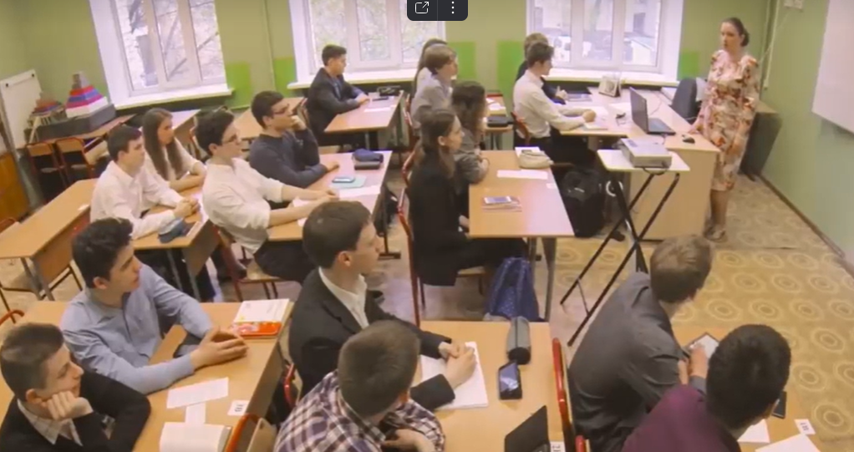
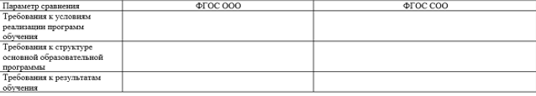
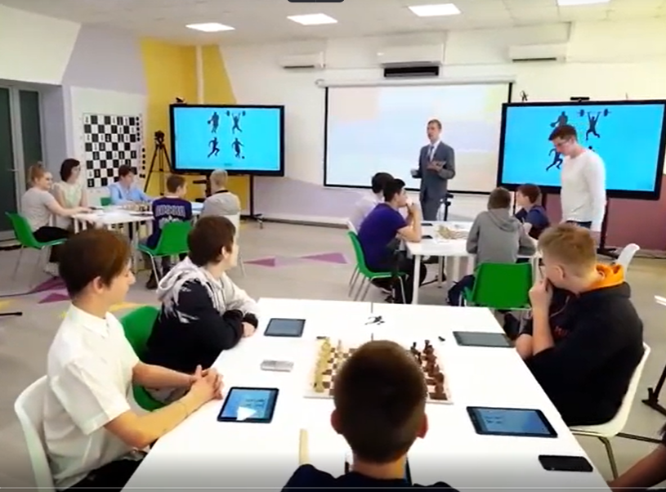
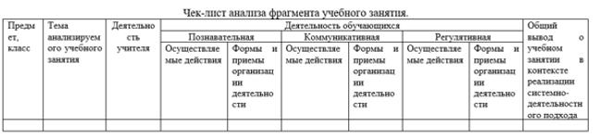
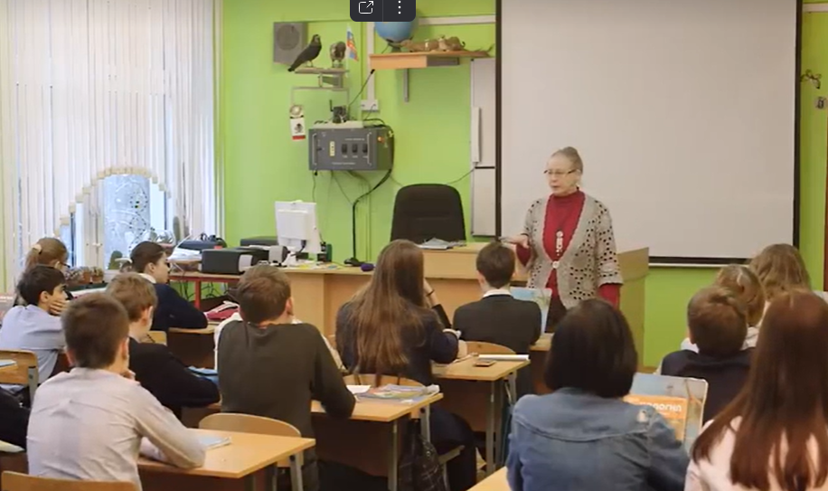
Обучающие материалы
Материалы для организации и проведения практической работы
Тема
«Особенности содержания обновленных ФГОС ООО, ФГОС СОО»
Задание
Изучите содержание обновленных ФГОС ООО, ФГОС СОО на основе сравнительного анализа со ФГОС ООО (2010), ФГОС СОО (2012). Оформите работу в виде таблицы
Тема
«Современное учебное занятие в условиях введения обновленных ФГОС ООО, ФГОС СОО»
Задание
Проанализируйте видеофрагменты учебных занятий с позиции системно-деятельностного подхода с опорой на чек-лист
Материалы для практических работ включают тексты ФГОС и
6
видеоуроков для анализа

Slide 12

Архитектура курса
Вариативная часть – 18 ч.
Модуль «Обучение предмету на основании требований обновленных ФГОС ООО, ФГОС СОО»
Федеральная/примерная рабочая программа по предмету основного общего образования – методический инструмент учителя (предмет)
Федеральная/примерная рабочая программа по предмету среднего общего образования – методический инструмент учителя (предмет)
Практикум № 2
Обучающий материал
Обучающая презентация с комментариями, ссылки на дополнительные материалы (включая видеоуроки по предмету ЦОК), вопросы для самопроверки
Видеолекции, обучающая презентация с комментариями, ссылки на дополнительные материалы, вопросы для самопроверки
Описание практической работы
Русский язык
Литература
Математика
Информатика
История
Обществознание
Английский язык
Биология
География
Химия
Физика

Slide 13
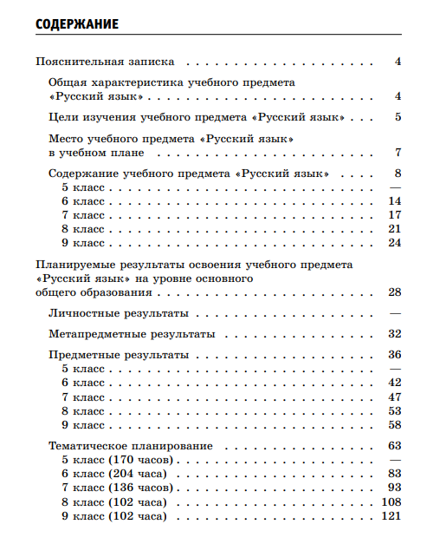
Федеральная/примерная рабочая программа
по учебному предмету как методический инструмент учителя
1. Пояснительная записка
Общая характеристика учебного предмета
Цели и особенности изучения учебного предмета
Место учебного предмета в учебном плане
2. Содержание образования (по годам обучения).
3. Планируемые результаты освоения учебного предмета:
личностные результаты,
метапредметные результаты,
предметные результаты (по годам обучения)
4. Тематическое планирование
темы и количество часов, отводимое на их изучение,
основное содержание,
основные виды деятельности обучающихся

Slide 14
Модуль «Обучение русскому языку на основании требований обновленных ФГОС ООО, ФГОС СОО»
пример
Рабочая программа по русскому языку основного общего образования - методический инструмент учителя русского языка
2.1.
Рабочая программа по русскому языку среднего общего образования - методический инструмент учителя русского языка
2.2.
Федеральная рабочая программа по учебному предмету «Русский язык», основное общее образование
Место учебного предмета «Русский язык» в учебном плане основной школы
Особенности содержания курса русского языка в 5-9 классах. Основные содержательные линии
Предметные, метапредметные, личностные результаты обучения и их проектирование на основании системно-деятельностного подхода
Тематическое планирование
Организация разных видов учебной деятельности на учебных занятиях по русскому языку
Учебные задания

Slide 15


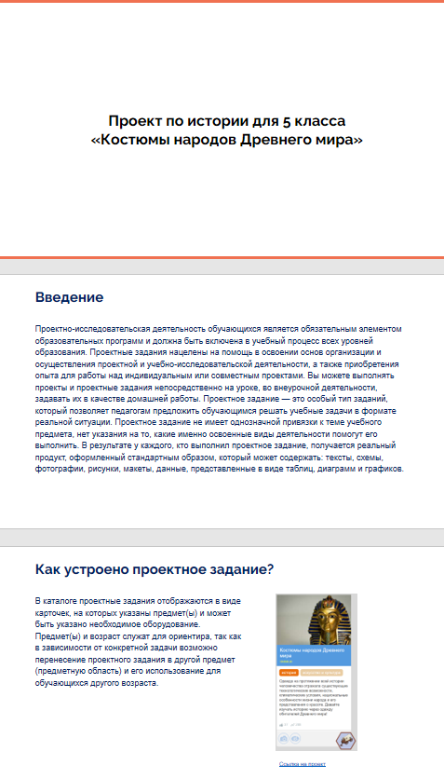


Обучающие материалы
Примеры из вариативной части

Slide 16
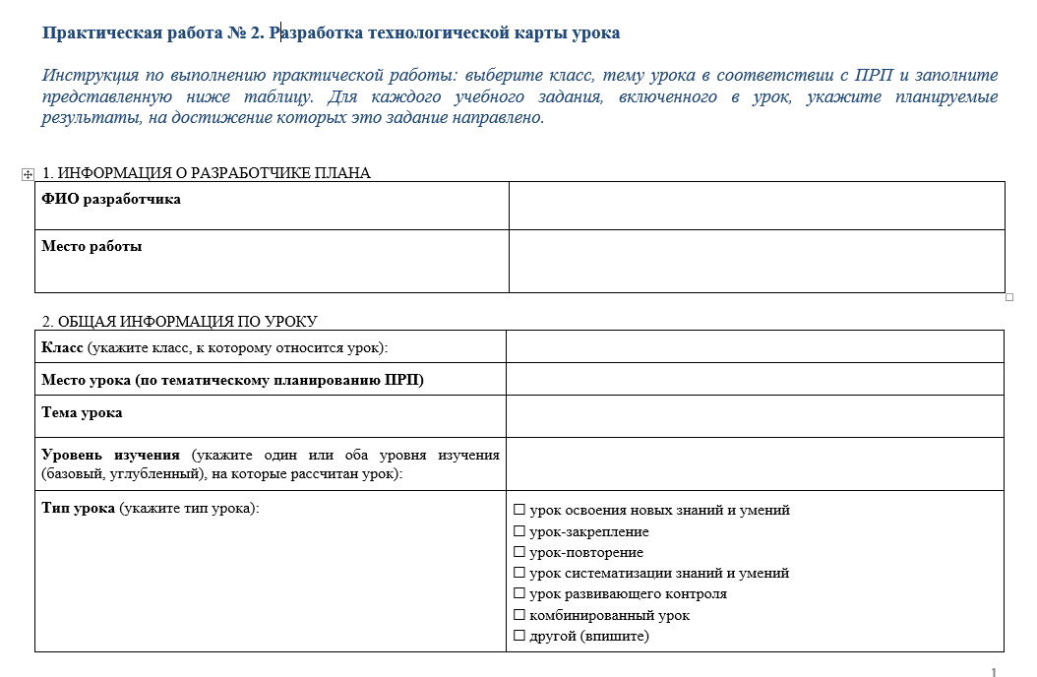
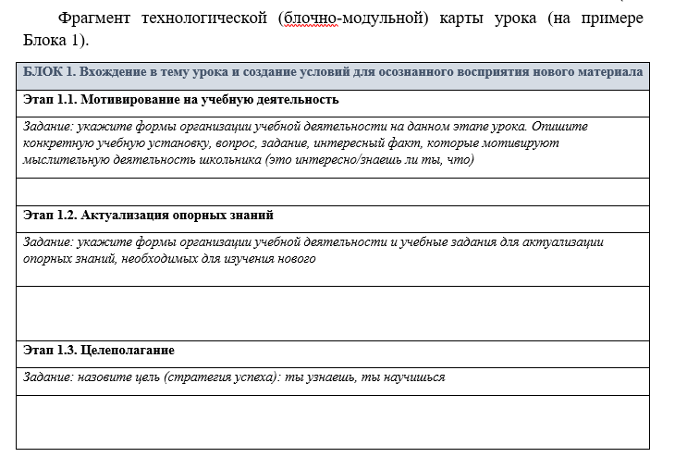
Обучающие материалы
Материалы для организации и проведения практической работы
Содержание
практической работы
проектирование учебного занятия по предмету на основании рабочей программы в соответствии с технологической картой урока
разработку учебных заданий (не менее семи по выбранной слушателем теме) для формирования предметных, метапредметных и личностных результатов освоения образовательной программы
Содержание
практической работы включает
Notes:
Ответы на вопрос 2,4.5

Slide 17
Обучающие материалы
Пример диагностических материалов
2 комплекта вопросов для самопроверки (не менее 5 заданий в каждом)
Выберите все правильны ответы.
Федеральная рабочая программа по истории на уровне основного общего образования составлена на основе:
1) ФГОС ООО от 17.12.2010 г.
2) ФГОС ООО от 31.05.2021 г.
3) ФГОС СОО от 12.09.2022 г.
4) основной образовательной программы основного общего образования
5) федеральной программы воспитания
6) федерального перечня учебников
Выберите один верный ответ.
Если учитель биологии ставит на уроке задачу пробудить у обучающихся интерес к различным сферам профессиональной деятельности, в том числе к деятельности медицинских работников, то к какому виду воспитания эта задача прежде всего относится?
1) гражданское
2) патриотическое
3) духовно-нравственное
4) эстетическое
5) трудовое
1
2
Notes:
Ответы на вопрос один: 2,4.5
Ответ на вопрос два: 5

Slide 18
Обучающие материалы
Каким образом на основе федеральной/примерной рабочей программы планировать виды учебной деятельности и результаты обучения по теме урока?
Как на основе федеральной/примерной рабочей программы проектировать учебные задания, формирующие личностные результаты обучения (в одной из сфер воспитания)? Приведите примеры таких заданий.
Как на основе федеральной/примерной рабочей программы проектировать учебные задания, формирующие метапредметные результаты обучения? Приведите примеры таких заданий.
Как на основе федеральной/примерной рабочей программы проектировать учебные задания, формирующие предметные результаты обучения? Приведите примеры таких заданий.
Круглый стол
Дополнительный материал
Каковы ключевые особенности обновленных ФГОС ООО, ФГОС СОО?
Каким образом обновленные ФГОС ООО, ФГОС СОО решают задачу формирования единого образовательного пространства?
Как в обновленных ФГОС ООО, ФГОС СОО реализована методология системно-деятельностного подхода?
Для каких предметов в обновленных ФГОС ООО, ФГОС СОО предметные результаты определены на базовом и углубленном уровнях?
Как можно объяснить тезис «федеральные/примерные рабочие программы – методический ориентир для работы учителя».
Вопросы для обсуждения
Notes:
Ответы на вопрос один: 2,4.5
Ответ на вопрос два: 5

Slide 19




https://edsoo.ru/

Slide 20
Итоговая аттестация
зачет выставляется на основании положительных результатов:
промежуточной аттестации,
практических работ,
итогового тестирования
Зачет
20
Итоговое тестирование
заданий (комплект по каждому предмету)
60%
Пороговое значение
правильно выполненных заданий
Количество попыток
определяется организацией, реализующей программу

